Slide 1
League of Legends
Modelo de recomendação de escolha

Slide 2
Pautas
01
Introdução
04
Resultados Próximos passos
02
Objetivos
03
Procedimentos
O que é League of Legends?
O modelo final foi bom?
O que pode ser melhorado?
O que queremos prever?
Qual foi o raciocínio seguido

Slide 3
01
Introdução

Slide 4
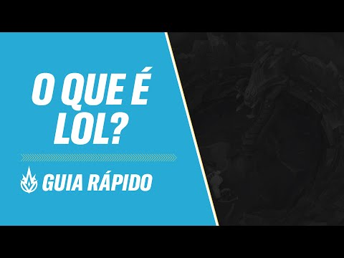
O que é League of legends?

Slide 5
02
Objetivos

Slide 6
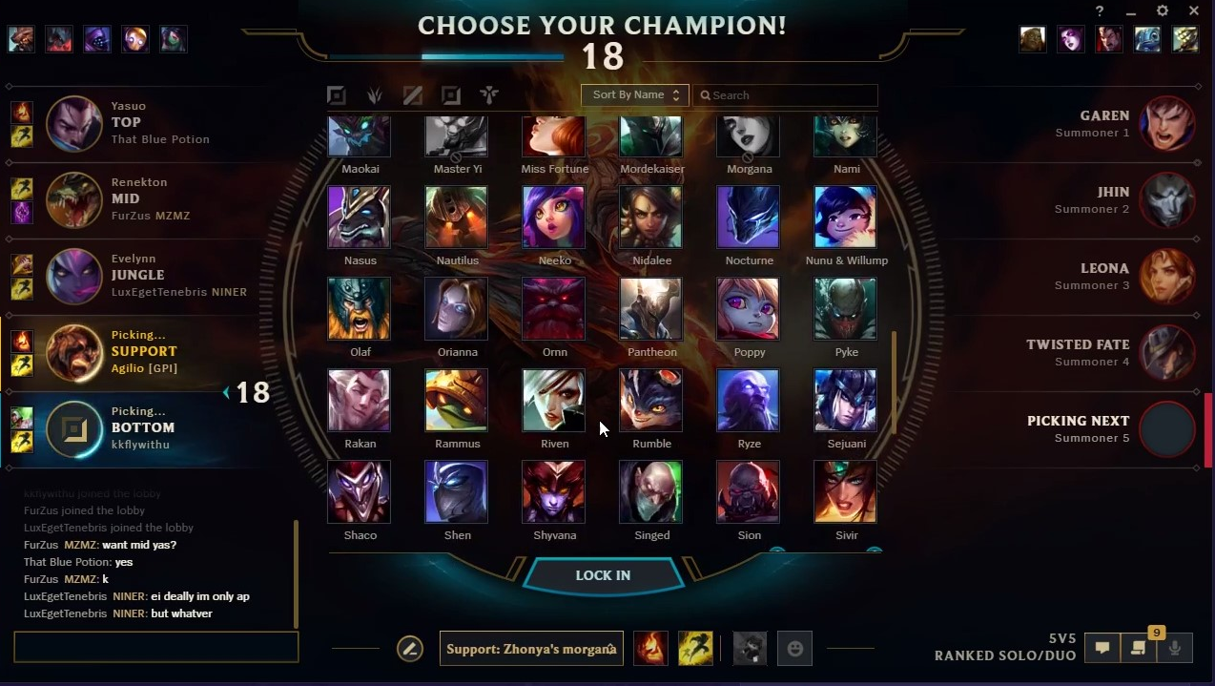
Como aumentar a chance de vitória?
As escolhas acontecem por turnos e sempre haverá uma pessoa que escolherá por último.
Nesse sentido, qual seria a melhor escolha para ela pensando em otimizar a chance do time ganhar?

Slide 7
03
Procedimentos

Slide 8
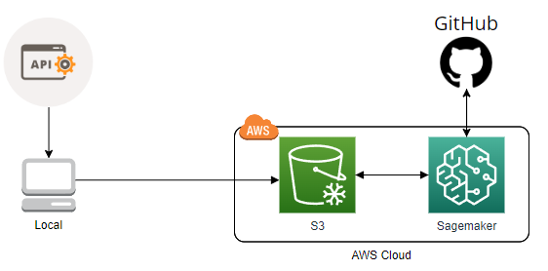
Etapas
ETL
Machine Learning
Recomendação
A coleta de dados se deu através da API disponibilizada em https://developer.riotgames.com/
A exploração de dados e testes do modelo ocorreram via AWS SageMaker
A recomendação acontece quando otimizamos a chance de vitória do modelo

Slide 9
ETL
Já no ETL temos uma gama enorme de variáveis possíveis a serem coletadas, mas a partir de um estudo do jogo foram selecionadas as consideradas mais importantes para a vitória descritas a seguir, além é claro de qual time foi vencedor.
Features
Campeão
Kills
Mortes
Assistências
Dano
Ouro
Controle de visão
Posições
Top
Jungle
Mid
ADC
Sup
Times
Azul
Vermelho
70 Colunas

Slide 10
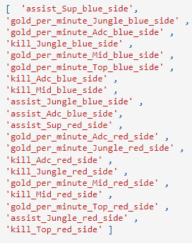
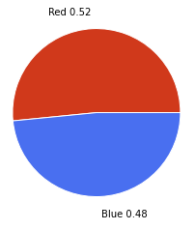
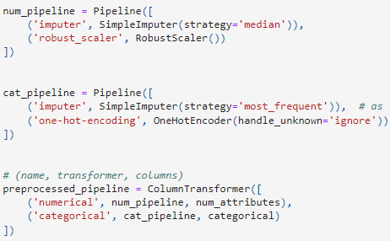
Análise inicial
Para entender a natureza dos dados, precisamos entender como estão distribuídos nossa target (vitória ou derrota do time azul), e quais são as features que tem maior correlação com ela, além de definir o tratamento de cada um dos dados
Features mais relevantes
Pipeline
48% de vitória do time azul

Slide 11
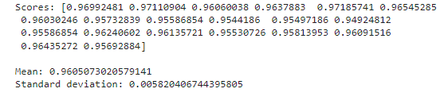


Teste inicial de modelos
Com as features selecionadas começamos a testar os modelos de classificação com cross_validation medindo f1 score
KNN
SVC
DecisionTreeClassifier
RandomForestClassifier
AdaBoostClassifier
GradientBoostingClassifier
LogisticRegression

Slide 12
Otimização de modelos
Com os modelos selecionados é a hora de otimizar os parâmetros utilizando grid_search, além disso a partir das probabilidades geradas foram testados alguns thresholds que melhorassem os resultados dos modelos
SVC , THR = 0.44
GradientBoostingClassifier THR = 0.42
LogisticRegression THR = 0.44

Slide 13
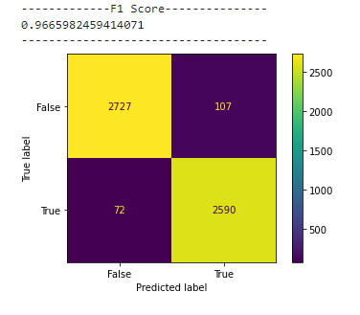
Modelo Final
O modelo final dependia da previsão dos 3 modelos treinados onde pela decisão da maioria era decidido vitória ou derrota do time azul

Slide 14
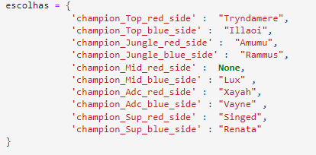
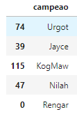
Modelo de recomendação
Teste com todos os campeões e output dos 5 melhores desempenhos
Definição das escolhas e posição a ser recomendada
Preenchimento das features a partir das médias da base de dados para cada campeão

Slide 15
04
Resultados e próximos passos

Slide 16
Considerações finais e Próximos passos
Resultados:
Modelo preditivo de jogos passados funcional (mas sem muita utilidade)
Modelo de recomendação falho (baseado em conhecimentos do jogo)
Próximos passos:
Procurar melhorar modelo preditivo
Adicionar modelos à etapa de voto majoritário
Buscar melhorar os hiperparâmetros com mais testes
Olhar outros thresholds
Testar mais dados disponíveis na API
Estudar modelos de recomendação
Qual a melhor estratégia para recomendar
Quais os melhores dados a serem utilizados?

